Slide 1


拼搏-发展-共赢
-·全媒体定制开发项目·-
-·湖南源梦升学教育咨询有限公司·-
-·π的六次方团队·-
汇报时间：2025.12.4

Slide 2
拼搏-发展-共赢
目 录
CONTENTS
1
2
3
4
5
6
项目介绍
团队分工
项目过程
成果展示
项目收获
未来展望

Slide 3
项目介绍
项目介绍

Slide 4
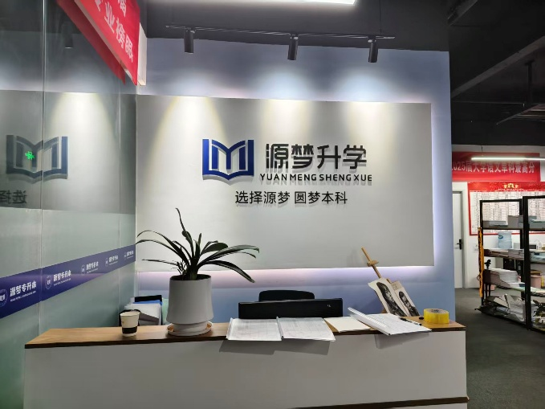
项目介绍
湖南源梦升学教育咨询有限公司
是一家统招专升本教育培训机构，位于长沙市长沙县。
受众群体
专科学生、家长
目的 为了进一步提升该企业的企业信用度以及用户体验
一对一全媒体定制开发
网站设计、代码敲定、微信公众号撰写、视频素材剪辑；在这个过程中我们将优质的教学资源与社会实践相结合。从而可以进一步提升自我。

Slide 5
团队分工
团队分工

Slide 6
团队分工
项目交谈
周林鑫：主谈判
王菲：主谈判
陈慧：副谈判
向锦鹏：拍摄
刘家健：笔录
汪文慧：副谈判

Slide 7
团队分工
项目制作
网站
周林鑫：首页
刘家健：课程
陈慧：上岸成果展示
向锦鹏：优势环境
王菲：教师团队
汪文慧：联系我们
微信公众号
每人一篇
视频
每人剪辑一段

Slide 8
项目过程
项目过程

Slide 9

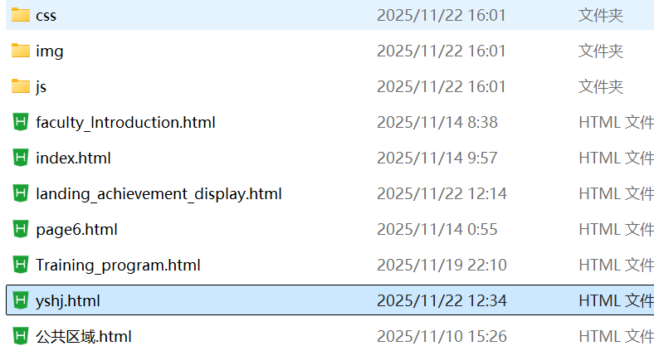
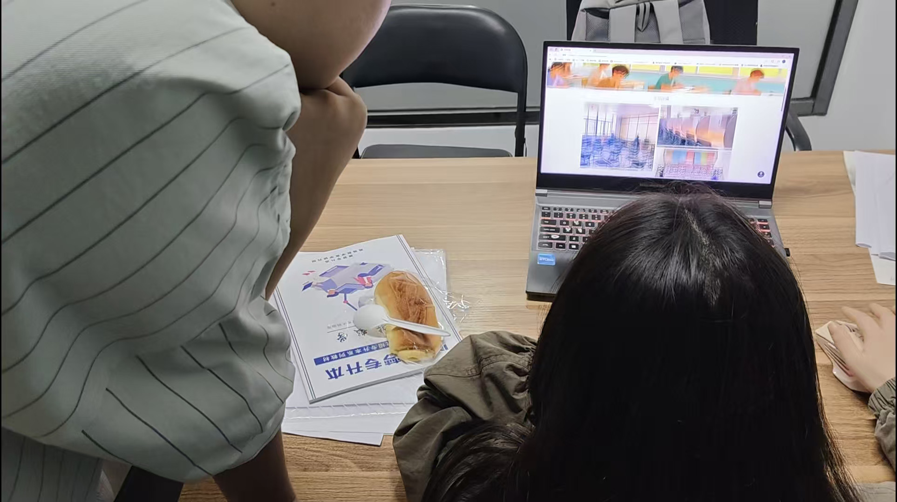
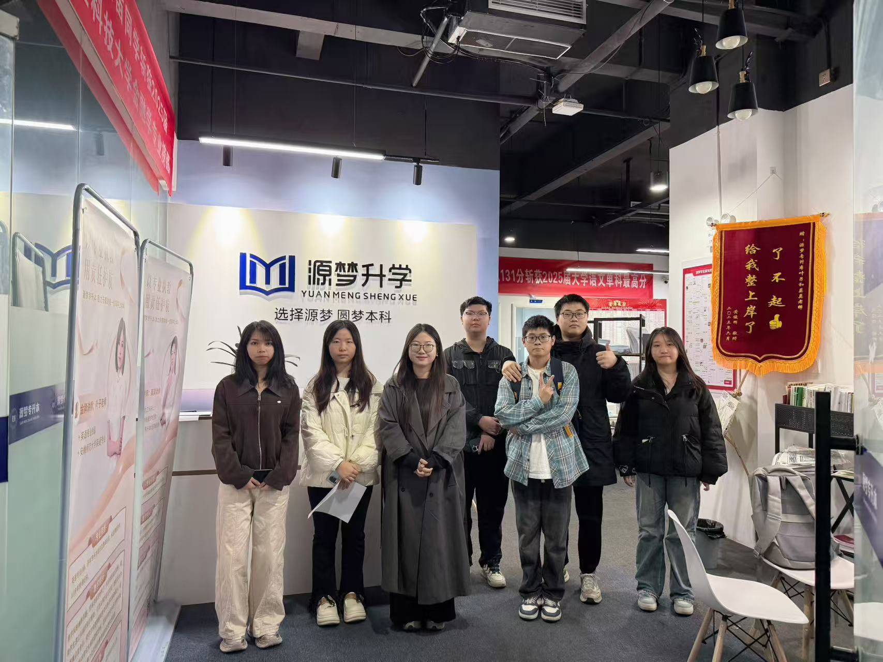
项目过程
需求签订
网站搭建
网站展示
项目验收
在开始找项目的时候，我们是分为两组出去找，最终是我们组长在网上联系到了甲方，并且进一步进行了线下商讨。签订了需求文档
在确定好他们的需求后，我们进一步敲定了合同内容，然后我们团队再两个星期内完成了这个网站
我们给他们的负责人展示我们网站，他也提出了他满意的地方和不满意的地方，我们进一步进行了修改
最后，我们把她的需求完整的完成了，她也很满意，同意了验收。
01
02
03
04

Slide 10
成果展示
成果展示

Slide 11
成果展示
01
02
03
周林鑫
刘家健
王菲
负责主页设计
负责分页《课程》
负责分页《教师团队》
视频制作
视频制作
视频制作
公众号推文制作
公众号推文制作
公众号推文制作
04
05
06
向锦鹏
汪文慧
陈慧
负责分页《优势环境》
负责分页《联系我们》
负责分页《上岸成果展示》
视频制作
视频制作
视频制作
公众号推文制作
公众号推文制作
公众号推文制作

Slide 12
成果展示
项目收获

Slide 13
项目收获
01
02
03
心态调整
团队沟通能力
应变能力
遭遇挫折时及时复盘反思，摒弃焦虑情绪，养成了积极乐观、沉稳应对挑战的心态。
学会精准传递需求、倾听意见，提升了高效协同与冲突化解的沟通能力。
面对项目突发问题，快速分析核心矛盾、调整方案，练就了灵活应对变数的临场处置能力。
04
05
06
抗压能力
专业能力
表达能力
在赶工节点与多任务并行中，顶住压力高效推进工作，抗压性与执行力显著提升。
将理论知识落地实践，攻克技术/业务难点，深化了专业技能，拓宽了行业认知边界。
通过汇报、谈判等场景，学会清晰提炼核心观点，提升了逻辑化、简洁化的表达效果。

Slide 14
成果展示
未来展望

Slide 15
未来展望
对于我们来说，”源梦升学”实践项目不仅是课程的重要成果，更是衔接校园与社会的关键成长载体。通过参与项目，我们在专业能力、团队协作、解决问题等多方面实现了沉淀与提升，具体体现在以下四个方面：
01
03
解决问题能力
夯实专业技能
夯实专业技能
夯实专业技能
夯实专业技能
夯实专业技能
把我们所学的知识转化为实战能力，避免工作缺乏经验陷入”理论懂，动手难“的困境。
项目推进难免会遇到问题，我们共同拆解问题，制定解决的方案，锻炼了我们高效解决问题的能力。
把我们所学的知识转化为实战能力，避免工作缺乏经验陷入”理论懂，动手难“的困境。
把我们所学的知识转化为实战能力，避免工作缺乏经验陷入”理论懂，动手难“的困境。
把我们所学的知识转化为实战能力，避免工作缺乏经验陷入”理论懂，动手难“的困境。
02
04
团队协作素养
锻炼综合素养
项目推进中的小组分工、需求沟通、问题协商等，锻炼了我们的沟通与团队协作能力
作为学生，项目推进中需要平衡课程学习和项目任务，这锻炼了我们的时间规划和多重任务处理能力

Slide 16
结尾
拼搏-发展-共赢
谢谢观看

